Slide 1
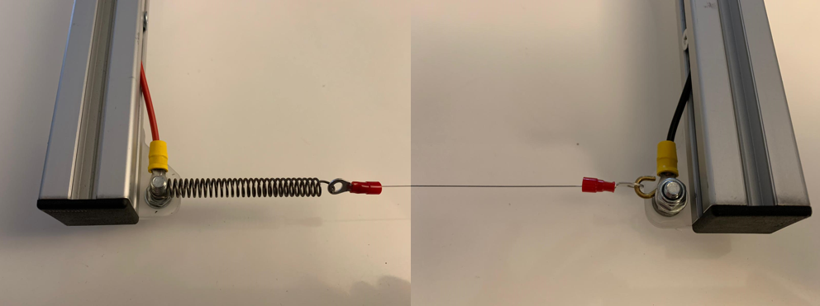
Kunststoffplatten

